Slide 1
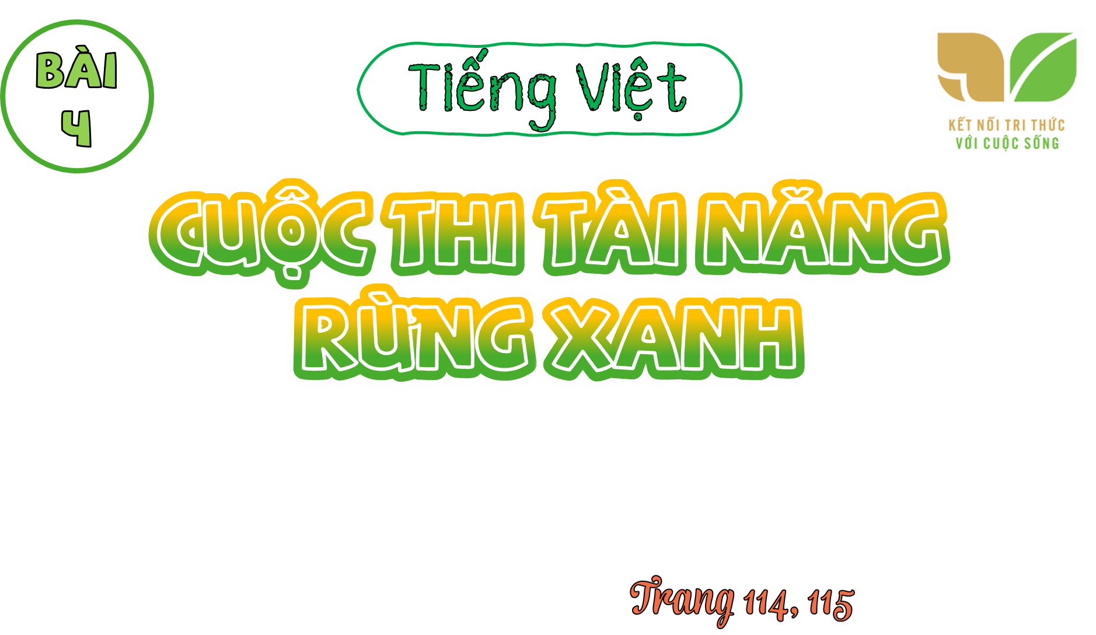

Slide 2
1
Quan sát các con vật trong tranh
a) Em biết những con vật nào trong tranh?
b) Mỗi con vật có khả năng gì đặc biệt?

Slide 3
2
Đọc
Bài đọc có mấy câu?
Cuộc thi tài năng rừng xanh
Mừng xuân, các con vật trong rừng tổ chức một cuộc thi tài năng. Đúng như dự kiến, cuộc thi mở đầu bằng tiết mục chim yểng bắt chước tiếng của một số loài vật. Tiếp theo là ca khúc “ngoao ngoao” của mèo rừng. Gõ kiến chỉ trong nháy mắt đã khoét được cái tổ xinh xắn. Chim công khiến khán giả say mê, chuếnh choáng vì điệu múa tuyệt đẹp. Vọoc xám với tiết mục đu cây điêu luyện làm tất cả trầm trồ thích thú.
Các con vật đều xứng đáng nhận phần thưởng.
(Lâm Anh)
1
2
3
4
5
6
7

Slide 4
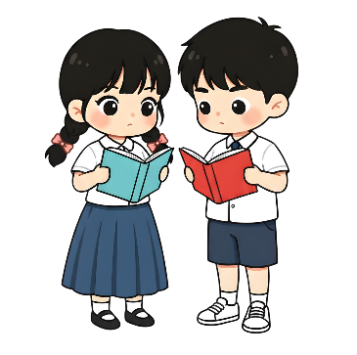

2
Đọc
Cuộc thi tài năng rừng xanh
Mừng xuân, các con vật trong rừng tổ chức một cuộc thi tài năng. Đúng như dự kiến, cuộc thi mở đầu bằng tiết mục chim yểng bắt chước tiếng của một số loài vật. Tiếp theo là ca khúc “ngoao ngoao” của mèo rừng. Gõ kiến chỉ trong nháy mắt đã khoét được cái tổ xinh xắn. Chim công khiến khán giả say mê, chuếnh choáng vì điệu múa tuyệt đẹp. Vọoc xám với tiết mục đu cây điêu luyện làm tất cả trầm trồ thích thú.
Các con vật đều xứng đáng nhận phần thưởng.
(Lâm Anh)
1
2

Slide 5

Ý chỉ cảm giác không còn tỉnh táo giống như sự say sưa của khán giả trước điệu múa tuyệt đẹp của chim công.
chuếnh choáng

Slide 6

Thốt ra lời khen ngợi với vẻ ngạc nhiên thán phục.
trầm trồ

Slide 7
Đạt đến trình độ cao do trau dồi, luyện tập nhiều.
điêu luyện

Slide 8


3
Trả lời câu hỏi
a) Cuộc thi có những con vật nào tham gia?
b) Mỗi con vật biểu diễn tiết mục gì?
c) Em thích nhất tiết mục nào trong cuộc thi?

Slide 9
3
Trả lời câu hỏi
a) Cuộc thi có những con vật nào tham gia?
Cuộc thi có sự tham gia của: chim yểng, mèo rừng, gõ kiến, chim công, voọc xám.

Slide 10
3
Trả lời câu hỏi
Vọoc xám: Biểu diễn đu cây điêu luyện.
b) Mỗi con vật biểu diễn tiết mục gì?
Mèo rừng: Hát ca khúc “ngoao ngoao”.
Chim yểng: Bắt chước tiếng của một số loài vật.
Chim công: Múa điệu múa tuyệt đẹp.
Gõ kiến: Khoét tổ rất nhanh và xinh xắn.

Slide 11
3
Trả lời câu hỏi
c) Em thích nhất tiết mục nào trong cuộc thi?
Em thích nhất tiết mục đu cây của vọoc xám, vì vọoc đu rất điêu luyện, khéo léo làm mọi người trầm trồ thích thú.

Slide 12
3
Trả lời câu hỏi
Bài đọc kể về cuộc thi tài năng của các con vật trong rừng vào dịp mừng xuân, trong đó mỗi con vật thể hiện một tài năng riêng. Qua đó, bài cho thấy mỗi con vật đều có thế mạnh của mình và tất cả đều xứng đáng được khen thưởng.

Slide 13
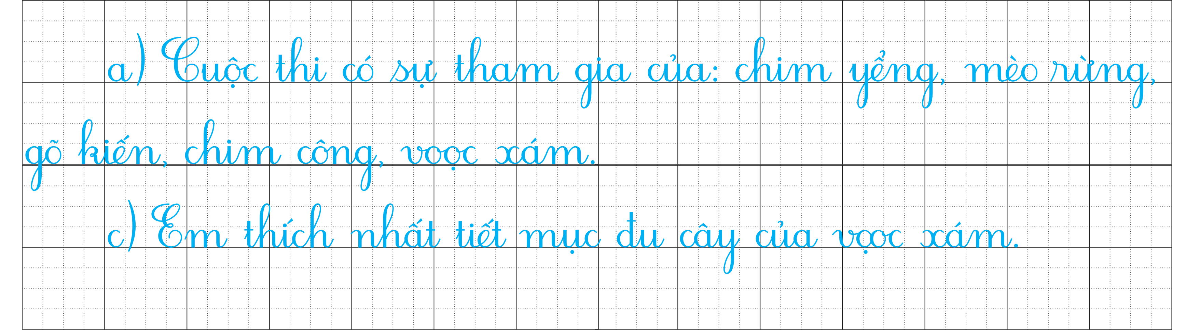
4
Viết vào vở câu trả lời câu hỏi a và c ở mục 3

